Slide 1
Bitmapped Images Image Basics Part 1
Digital Multimedia, 2nd edition
Nigel Chapman & Jenny Chapman
Chapter 5

Slide 2
Bitmapped Images
= raster graphics : raster 는 화소(pixel)의 array
화소 행렬을 기록하여 이미지를 표현.
사진 등 외부 source 로 부터 획득하는 경우가 대부분.
Scanner, digital camera, …
Painting program 을 이용하여 제작 할 수 있음.
Photoshop
참고: Vector Graphics 는 Drawing Program(예: Adobe Illustrator)

Slide 3
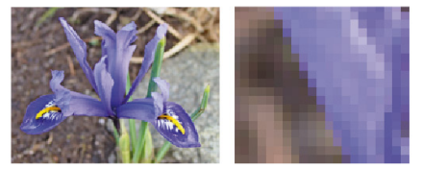
영상신호
영상은 공간에 대한 2차원신호 - 2차원 array
p(x, y): x, y 위치의 화소값(pixel value), Grayscale 영상: 1 channel = 명도
Color 영상: 3 channel = (Red, Green, Blue)
y
x

Slide 4
Matlab 에서의 영상 좌표
Grayscale
2 차원 배열 gray_image(row, column)
Color
3차원 배열 color_image(row, column, channel) channel = 1, 2, 3 (R, G, B) 를 나타냄

Slide 5
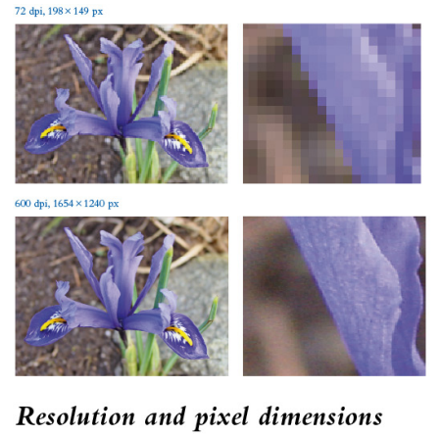
Resolution(해상도)
화소의 수: 너비 x 높이 (총화소수)
화소 값의 level 수: 계조수, 즉, 색단계의 개수
8bit/pixel = 256 color
24bit/pixel = 1,600만 color

Slide 6
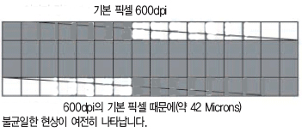
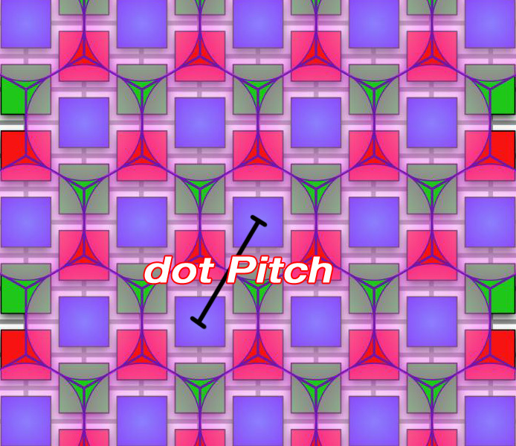
Device Resolution: 장치 해상도
Printers, scanners: dots per inch (dpi)
1 인치당 나타낼 수 있는 점의 수
Desktop printer: 600dpi,
Scanner: 300–3600dpi,…
Video, monitors: pixel dimensions
컬러 표현을 위해 한 픽셀에 세가지 색의 도트(셀) 이 필요
Dot pitch: 같은 색 도트까지의 거리
17" CRT: monitor 1024x768px,…
dpi 는 실제 스크린의 크기에 따라 달라짐.

Slide 7

Grayscale
256 levels
0
255

Slide 8
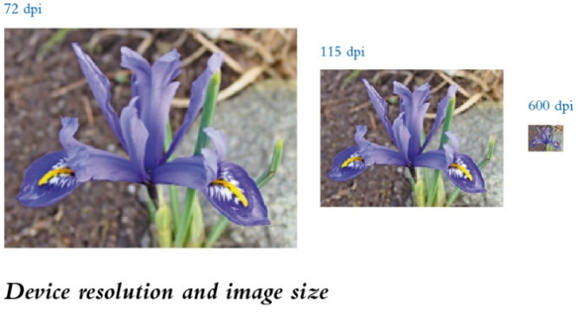
Image Resolution: 해상도
화소 배열의 경우 pixel dimension 만 정하여져 있고 Image 가 디스플레이 되는 실제 크기가 주어지지 않음.
따라서, 디스플레이 되는 사이즈는 출력 장치의 resolution(해상도) (dpi) 에 의하여 결정됨.
디스플레이 되는 실제 크기 = 이미지의 크기(pixel dimension) /출력 장치resolution
파일 에 Image 의 실제 크기를 저장하기 위하여 이미지 resolution (ppi) 을 파일 에 저장함.
실제 크기를 복원 하기 위하여 이미지를 Scaling 하여 디스플레이 함.
Scaling rate = 출력 장치resolution / 이미지의 해상도(ppi)

Slide 9
Changing Resolution: 해상도의 변경
이미지 ppi < 출력 장치 ppi 인 경우 원래 크기로 디스플레이 하기 위해서 추가로 더 많은 화소가 필요함. ppi: pixels/inch
Oversampling
이미지 ppi > 출력 장치 ppi 인 경우 화소의 수가 더 적어짐.
Downsampling
화소를 복제, 제거하거나 interpolation 이 필요함.
일반적으로 이미지를 획득할 때에는 출력 장치 보다 더 높은 해상도로 얻어서, 이후 down sampling 함.

Slide 10
Image Processing: 영상처리
디지털 이미지를 컴퓨터로 처리하여 목적하는 결과 이미지를 얻는 과정
사례
이미지의 결점을 보완
red-eye 를 제거 , 대비를 강화,…
인공적인 효과를 낸다.
Filters: 스타일화, 왜곡,…
기하학적 변환
확대, 축소 (change resolution), 회전,…

Slide 11
Computer Vision: 컴퓨터 비전
디지털 이미지를 컴퓨터로 분석하여 장면이나 특징 등을 인식, 이해하는 과정
사례
생체인식
자율주행
로봇
증강 현실
3차원 의료영상
패턴인식

Slide 12
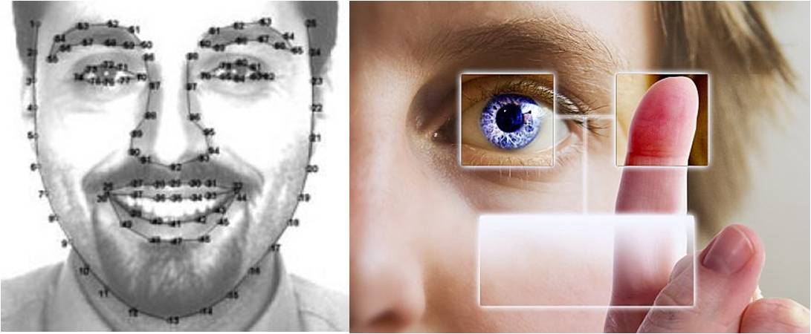
Ex. Biometric(생체인식)
지문, 얼굴, 홍채 인식

Slide 13
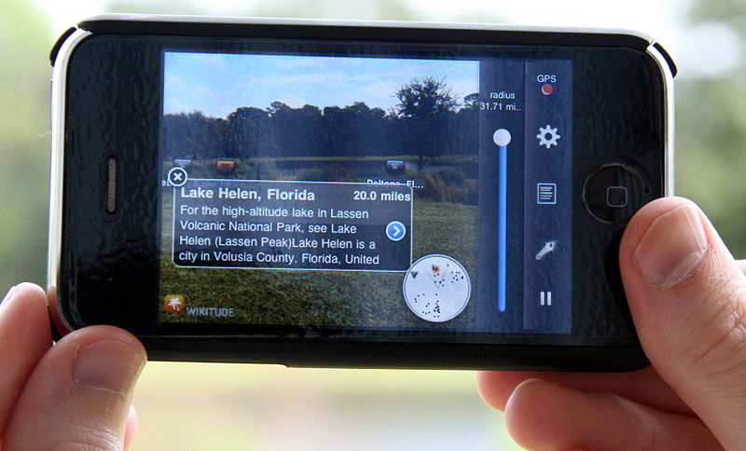
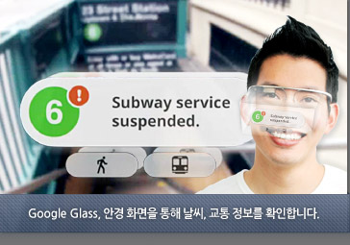
Ex. Augmented Reality(증강현실)
증강현실

Slide 14
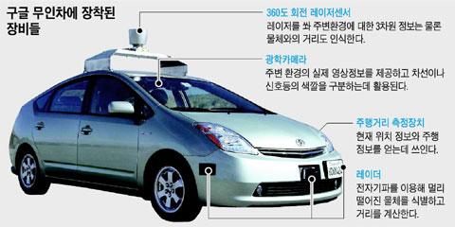
Ex. Google 자동차

Slide 15
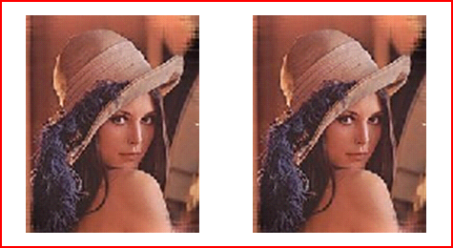
Image Processing 의 사례 Pixel Point Processing
각 화소에 대하여 원래 값으로부터 새로운 값을 계산함.
p' = f ( p ), f :mapping function
greyscale 이미지 에서는 brightness 와 contrast를 변화
불완전한 노출, 조명 에 대하여 보정하는 등 더 좋은 화질이 되도록 함.
Mask 를 사용하여 이미지의 일부에만 적용할 수 도 있음.
f ( )
p
p'
입력 이미지 출력 이미지

Slide 16
Image Processing 의 사례 Pixel Point Processing
Matlab 에서의 구현
for i = 1:width
for j = 1:length
output(i, j) = f(input(i, j))
end
end

Slide 17
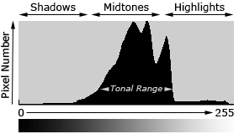
Histogram
화소 값의 분포
image tone 을 나타냄:
Brightness(명도): 밝음의 정도
Contrast(대비): 밝고 어두움의 차이
작성법
화소 값 (pixel value) | 빈도 수(frequency)
0 | 10
1 | 29
… | …
255 | 100

Slide 18
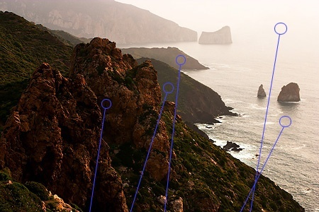
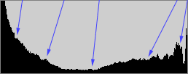
Tone
0
255

Slide 19
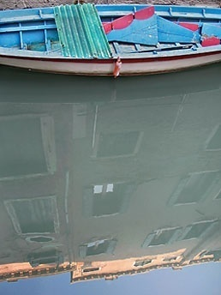
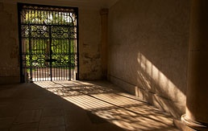
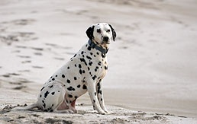
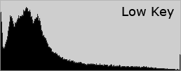
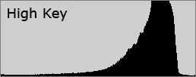
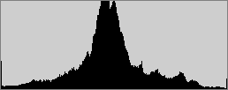
Brightness(Key)

Slide 20
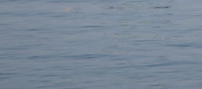
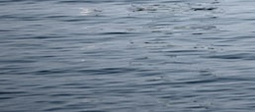
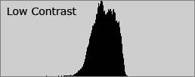
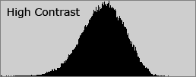
Contrast(대비)

Slide 21
Adjustments in Photoshop
Brightness and contrast sliders
Adjust slope and intercept of linear f
Levels dialogue
Adjust endpoints by setting white and black levels
Use image histogram to choose values visually
Curves dialogue
Interactively adjust shape of graph of f

Slide 22
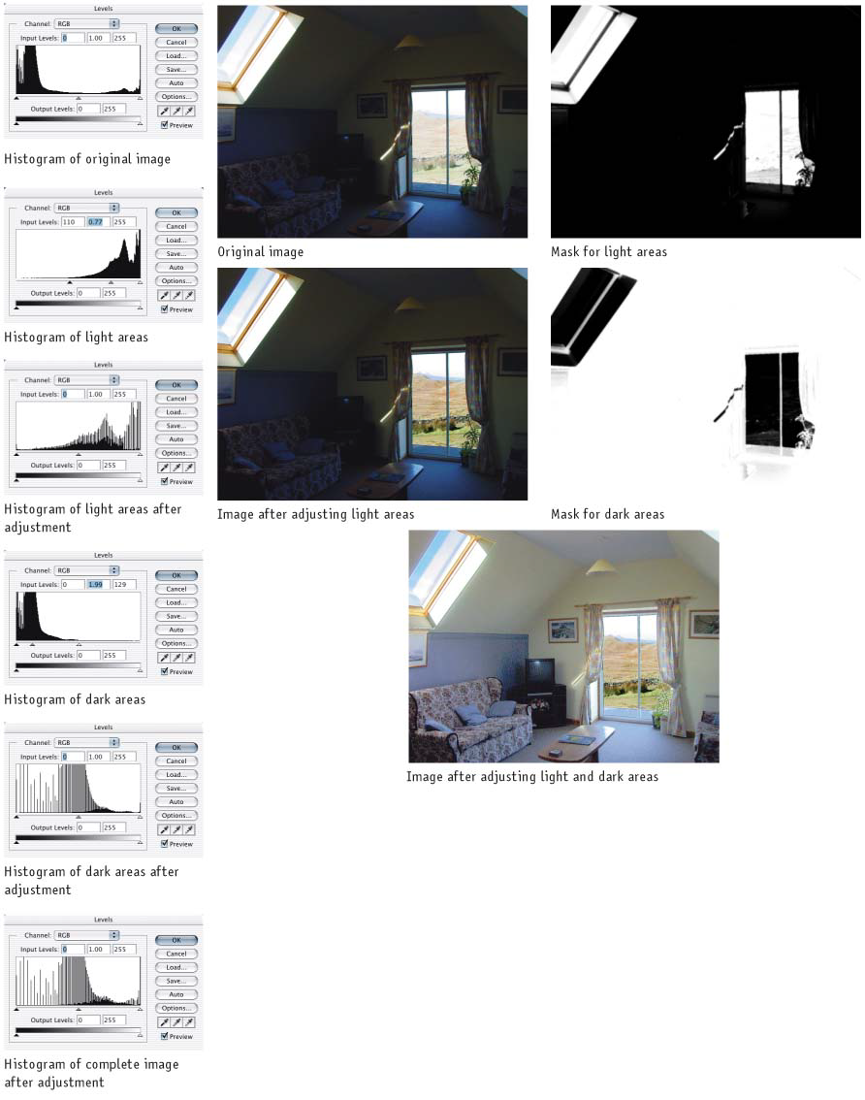
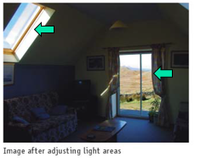
Adjustments in Photoshop
상호 대화식으로, Brightness, Contrast, Histogram 을 조절

Slide 23
Adjustments in Photoshop
계속

Slide 24
Programming for Image Processing?
각 화소를 scan 하면서 화소값을 계산
% 예제: 각 화소에 delta 만큼 더함.
% grayscale image, 입력: in_img, 출력: out_img
% c style
function out_img = brighter(in_img, delta)
[r_max, c_max] = size(in_img) % 영상 크기
out_img = in_img * 0 % 출력
for r = 1:r_max % 각 화소를 순회하면서
for c = 1:c_max
out_img(r, c) = in_img(r, c) + delta
% 결과 화소 값 계산
end
end

Slide 25
Programming for Image Processing?
각 화소를 scan 하면서 화소값을 계산
% 예제: 각 화소에 delta 만큼 더함.
% grayscale image, 입력: in_img, 출력: out_img
% Matlab style
function out_img = brighter(in_img, delta)
out_img = in_img + delta

Slide 26
Image Processing 의 종류
Color image analysis
RGB, HIS, CMY color space
Pixel Base Processing
영상 밝기 조절, 명암 대비, Histogram
Mask Base Processing
Blurring, Sharpening, Noise 제거, Edge 검출
Geometric Base Processing
확대/축소, 회전, 반사 …

Slide 27
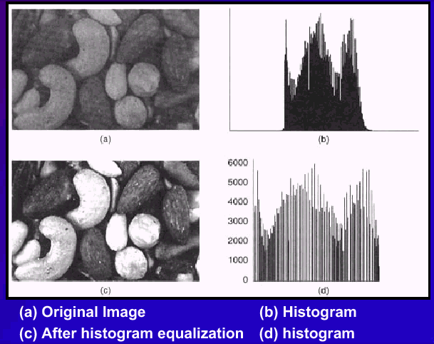
Ex) Histogram Equalization: 히스토그램 평활화

Slide 28
Ex) Edge Detection

Slide 29
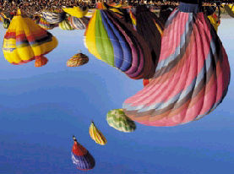
Ex) Geometric Processing

Slide 30
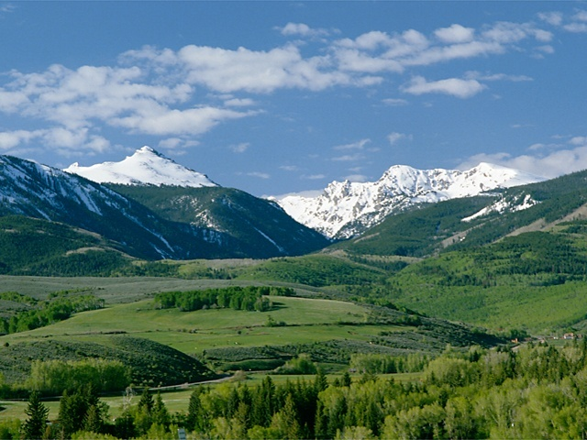

Ex) Average Filter (Blurring)

Slide 31
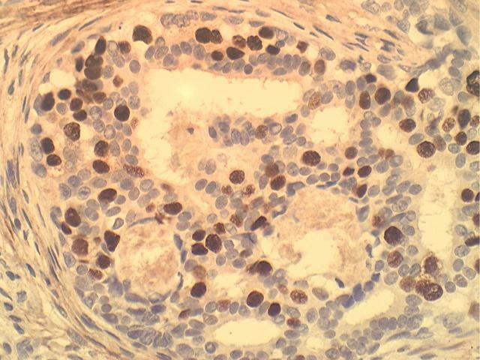
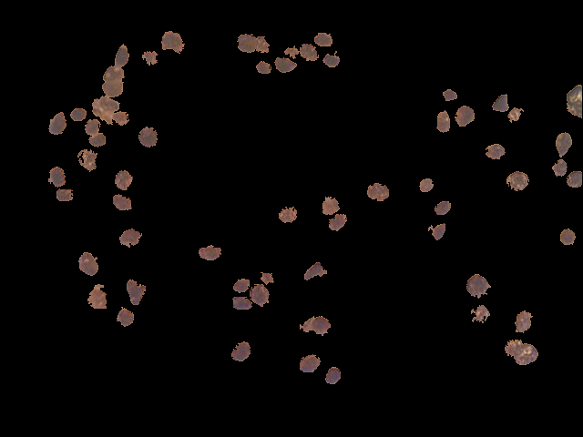
Ex) Segmentation

Slide 32
.BMP(비트맵) 파일 포맷
영상 저장 포맷
MS 윈도우 사용
1~24 bit 색
32 bit 포맷 이 윈도우 XP 에서 발표
일반적으로 데이터 압축을 하지 않으나
RLE(Run-length-encoding) 방식도 지원
구조
Bitmap file header
Bitmap information header
Color table(Palette) - optional
Image data

Slide 33
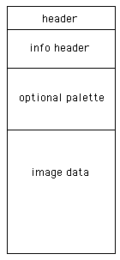
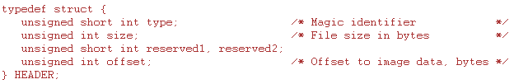
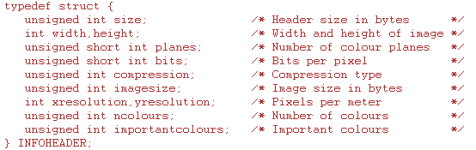
.BMP File Format
File 에 대한 정보
영상 에 대한 정보
Palette : Color Look-up Table
Image Data(화소값) : B, G, R, B, G, R … (In case of 24 bit color)

Slide 34
Information Header
image 에 대한 정보

Slide 35
MATLAB/Octave Image Processing
MATLAB IPT(Image Processing Toolbox) 및 Octave-forge Image package → http://octave.sourceforge.net/image/index.html
영상 정보 얻기 – imfinfo.m
영상 읽기 – imread.m
영상 보기 – imshow.m
영상 저장 – imwrite.m
지원 영상 (4 types)
Binary, gray, RGB, indexed image

Slide 36
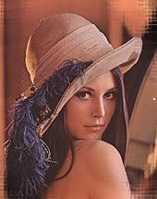
Matlab 에서의 영상표현
Grayscale image:
2차원 array 예) lenagrgay(r, c)
Color image:
3차원 array 예) lenacolor(r, c, m), m = 1, 2, 3 은 r, g, b channel 을 나타냄
m
0
c
r

Slide 37
영상 정보 얻기
imfinfo.m
>> imfinfo(‘lena.jpg’)
영상에 대한 정보를 반환
영상의 Height, width, Bitdepth 등을 구할 때 유용
각 field 를 읽어내기 위해서 “.” 을 사용 예)
>> info = imfinfo(‘lena.jpg’)
>> info.Width
512

Slide 38
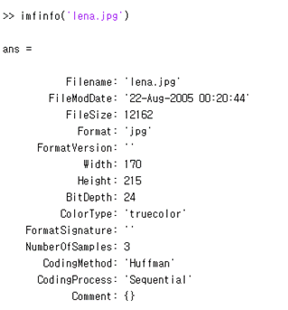
영상 정보 얻기
24 bit : 8bits/channel
화소값 범위: 0~255

Slide 39
영상 읽기
imread.m
>> help imread
>> image = imread(‘lena.jpg’);
영상 내 모든 화소 값을 가져와 행렬 image 로 저장
다양한 포맷, bmp, jpg. tif 등
>> [R, C, M] = size(image);
R= row, 높이(height), C=column, 너비(width)
M= color channels.
지원 format
JPEG, TIFF, GIF, BMP, PNG, HDF, PCX, PPM

Slide 40
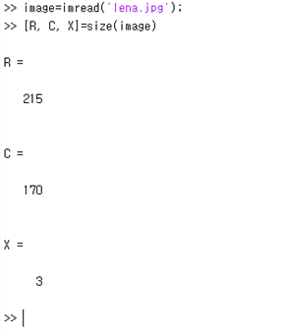
Color Image

Slide 41
영상 보기
imshow.m
>> image = imread(‘lena.jpg’);
>> imshow(image);
>> impixelinfo % 마우스 커서 위치의 화소값 표시 % 위치 (x, y) 좌표, % 좌상단 원점, x: 좌 y: 하 방향 % 주의! index (r, c) 와는 다름

Slide 42
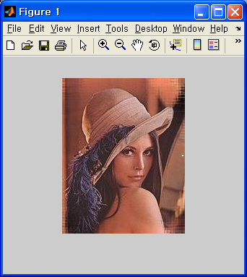
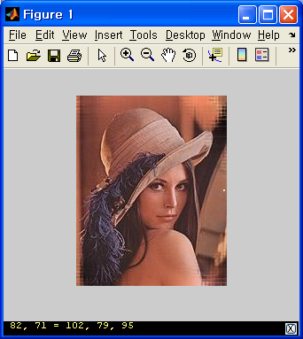
imshow
(0, 0)
x
y
impixelinfo

Slide 43
영상 데이터
Grayscale image:
2차원 array 예) lenagrgay(r, c)
Color image:
3차원 array 예) lena(r, c, m), m = 1, 2, 3 represents r, g, b channel.
m
0
c
r

Slide 44
Color Channel
예) % baboon: color image
baboon = imread(‘baboon.jpg’);
% color channel 추출
>> red_channel = baboon(:, :, 1)
>> green_channel = baboon(:, :, 2)
>> blue_channel = baboon(:, :, 3)
>> baboon(1, 1, 1) = 0 %(1, 1) 위치 r 성분을 0으로
>> baboon(1, 1:100, 2) = 100
% ?
m
0
c
r

Slide 45
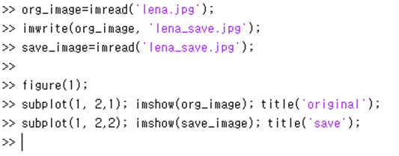
영상 저장
imwrite.m

Slide 46
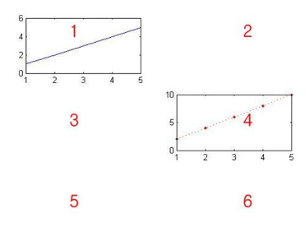
동일 윈도우에 여러 개 plot
figure(n) n 번째 figure window를 생성, 또는 n 번째 창을 사용.
subplot(m,n,p) 현재의 figure window를 m x n 배열(grid)로 나누고 p 번째 위치를 plot 위치로 함.
예) figure(1) : 1번 윈도우 subplot(3, 2, 3) : 위치 지정 plot(…) : 지정된 위치에 그림.

Slide 48
RGB 영상의 명암도 영상 추출 예제
Color 영상의 R, G, B 명암도 영상을
보는 프로그램 작성
get_rgb_image.m – color 영상의 R, G, B
채널을 각각 추출하는 함수
rgb_display.m – 추출된 R, G, B 을 각각 display 하는 함수

Slide 49
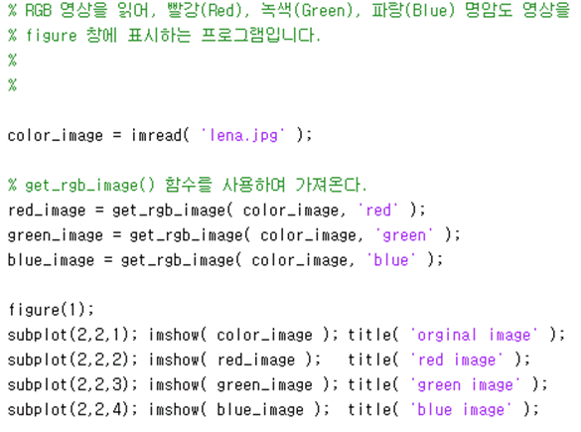

Slide 50
전체 코드

Slide 51
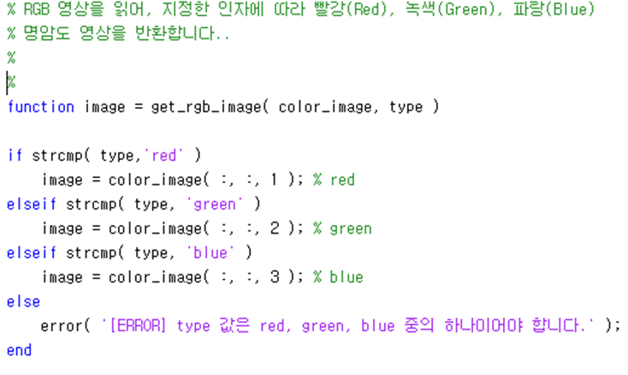

Slide 52
Matlab 으로 영상 계산시 주의 사항
화소값은 대개 uint8 type(8bit unsigned int 범위 0~255) 로 저장 되어 있으므로
계산 전 화소값을 double type 으로 변환 (즉, double(화소값))하여 사용하여야 하고
최종적으로 영상으로 저장할 때는 결과 값을 uint8 로 변환(즉, uint8(결과값)) 하여야함.
uint8 로 변환하기 전 결과값의 범위가 0~255 인지 확인 하고
벗어나 있을 경우 범위 안으로 적절하게 변환하도록 해야함.
imshow(), imwrite() 의 입력으로 사용하기 위해서는 uint8 로 type 변환 하는 것이 좋다.

Slide 53
예비 report
강의 시간에 언급된 matlab 명령어(시스템 제공) 를 간단하게 요약
Matlab help 참조
A4 지 1장 에 손글씨로 작성
매주 실습 시간 시작전 조교에게 제출

Slide 55
Octave 에서 path 관리
Octave 에서 파일을 찾을 때 search path 를 찾는다.
path : 현재 등록된 search path 를 나열함.
addpath(“c:/Octave/examples”) : search path 추가
.m 파일 의 함수를 실행하기 위해서는 .m file 이 포함된 폴더를 search path 로 등록 하여야 함.

Slide 56
과제
강의 자료 중의 MATLAB / Octave 코드를 실습해 보기.
영상 파일을 골라서
강의 자료에 나오는 모든 과정 및 명령어를 실습해 볼 것.

